Slide 1
TRƯỜNG TIỂU HỌC HÒA NGHĨA
CHÀO MỪNG QUÝ THẦY CÔ GIÁO VỀ DỰ GIỜ
CHUYÊN ĐỀ HOẠT ĐỘNG TRẢI NGHIỆM

Slide 2
Khởi động

Slide 3
HOẠT ĐỘNG TRẢI NGHIỆM
BÀI 13: ĂN UỐNG HỢP LÍ

Slide 4
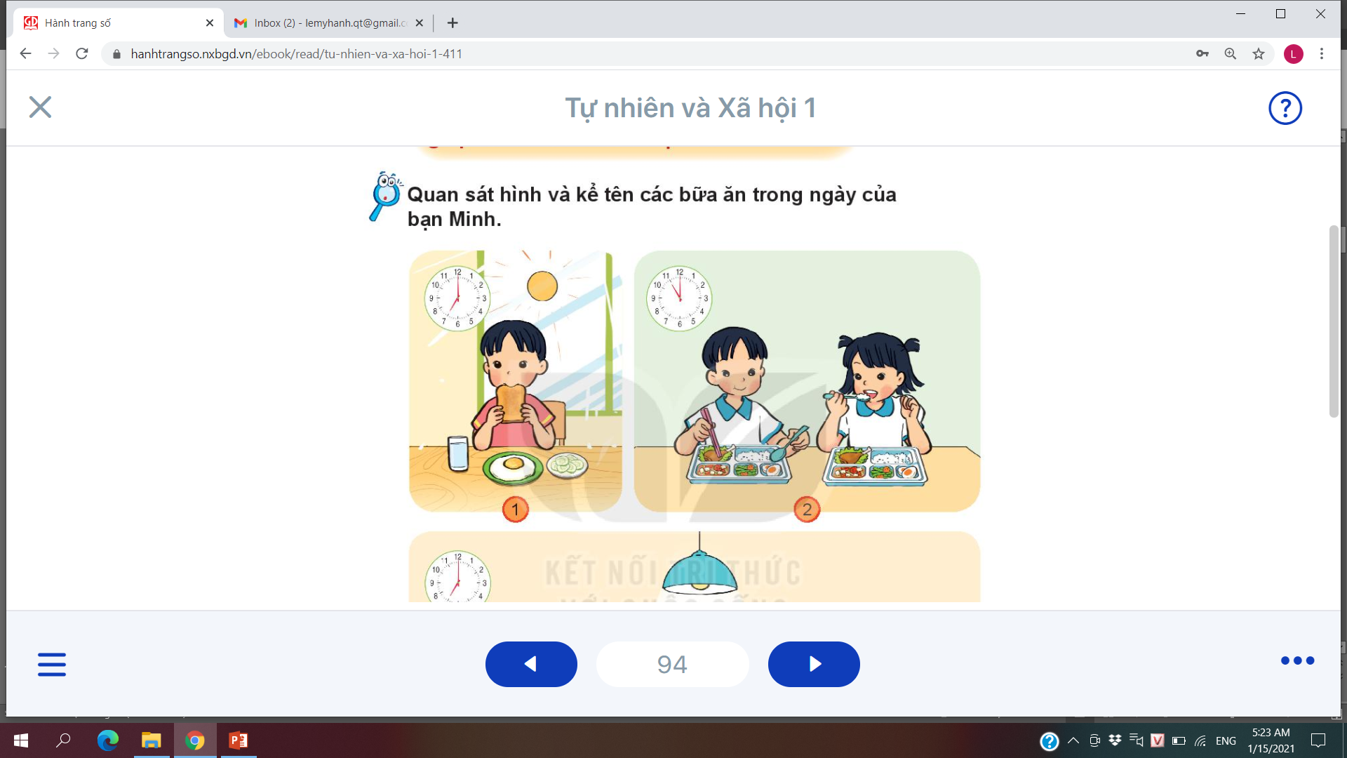
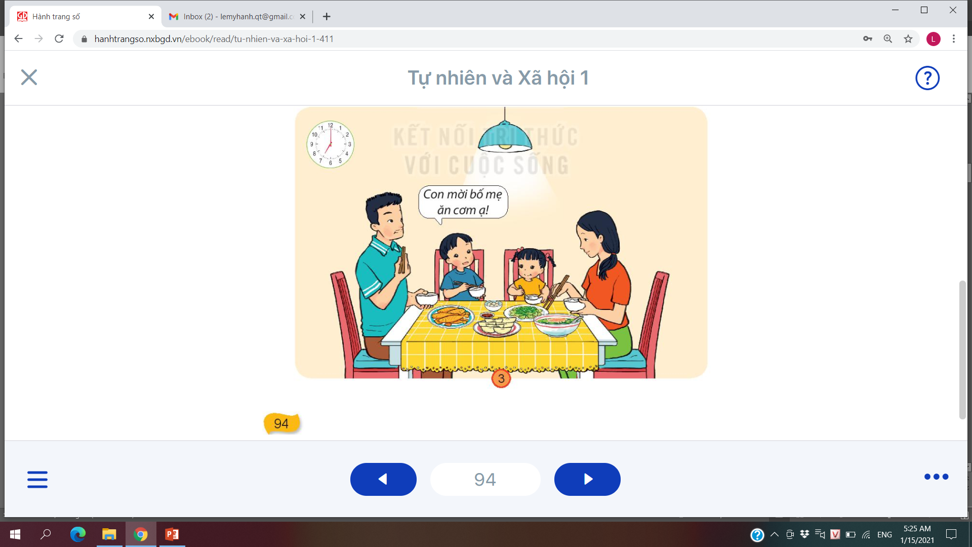
Hoạt động 1: Các bữa ăn trong ngày

Slide 5
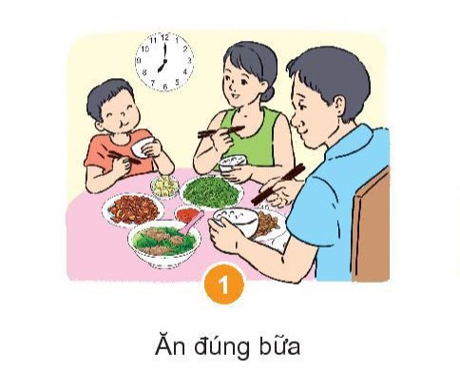
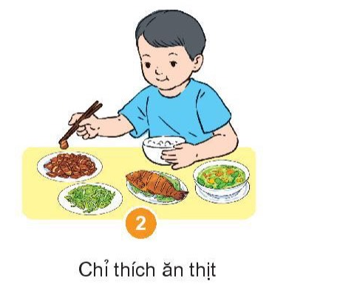
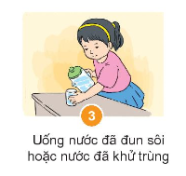
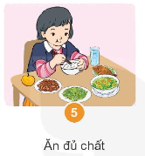
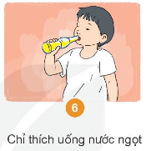
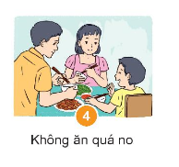
Hoạt động 2: Xác định ăn uống hợp lí và không hợp lí

Slide 6
Hoạt động 2: Xác định ăn uống hợp lí và không hợp lí
Ăn uống hợp lí | Ăn uống không hợp lí, có hại cho sức khỏe

Slide 7
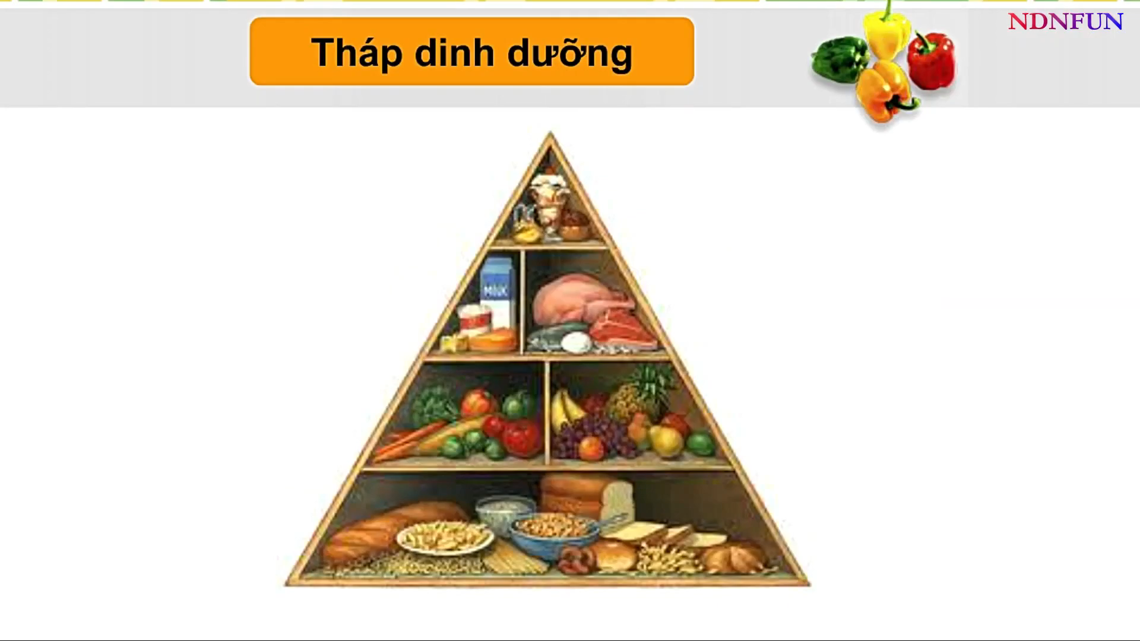

Slide 8
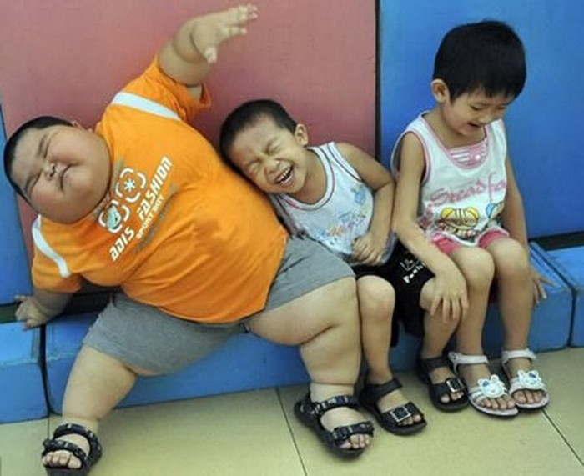
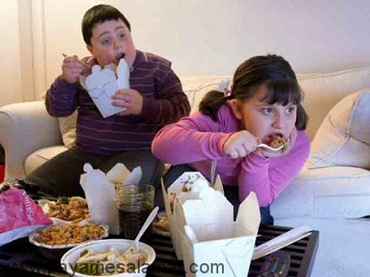

Slide 9
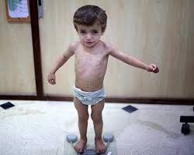
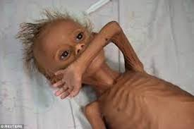

Slide 10
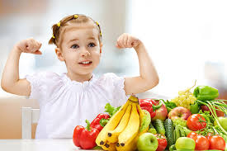
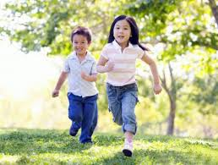

Slide 11
Hoạt động 3:
TRÒ CHƠI
ĐI CHỢ

Slide 12
CHÚC QUÝ THẦY CÔ SỨC KHỎE – HẠNH PHÚC
CÁC EM
CHĂM NGOAN HỌC GIỎI

